Slide 1
ОБЛАСТНАЯ АВГУСТОВСКАЯ КОНФЕРЕНЦИЯ
Программа повышения квалификации в системе WSI. Лучшие практики, опыт, проблемы, перспективы.
Ильиных А.Б.,
Преподаватель специальных дисциплин,
Главный региональный эксперт
по компетенции «Электромонтаж»

Slide 2
Распоряжение Правительства РФ от 26 ноября 2015г. 2424-р Определить союз «Агентство развития профессиональных сообществ и рабочих кадров «Ворлдскиллс Россия» в 2016 году базовым центром профессиональной подготовки, переподготовки и повышения квалификации рабочих кадров, осуществляющим следующие виды деятельности:
1. Организация подготовки, повышения квалификации и профессиональной переподготовки преподавателей (мастеров производственного обучения) по наиболее перспективным и востребованным профессиям и специальностям в системе среднего профессионального образования на основе лучших отечественных и международных практик и методик подготовки рабочих кадров;
2. Формирование учебно-методических комплексов, подготовка предложений по актуализации квалификационных требований к работникам, федеральных государственных образовательных стандартов, примерных основных образовательных программ, разработка и актуализация оценочных материалов по наиболее перспективным и востребованным профессиям и специальностям в системе среднего профессионального образования;

Slide 3
Программа «700 мастеров»
фрезерные работы на станках с ЧПУ (токарь-универсал):
токарные работы на станках с ЧПУ (токарь-универсал)
электромонтаж (электромонтажник)
инженерная графика CAD (техник-конструктор)
ремонт и обслуживание легковых автомобилей (автомеханик)
поварское дело (повар-кондитер)
мехатроника (мехатроник)
сварочные технологии (сварщик)
ИТ-сетевое и системное администрирование (сетевой и системный администратор)
холодильная техника и системы кондиционирования (специалист по холодильно-вентиляционной технике)

Slide 4
КРИТЕРИИ ОТБОРА ПРОФЕССИЙ
соответствие профессии компетенции WorldSkills International;
высокие результаты членов российской сборной на мировых чемпионатах по стандартам WorldSkills International;
наличие специализированных центров компетенций, представляющих лучшие отечественные практики подготовки победителей и призеров национальных чемпионатов;
сформированное экспертное сообщество по соответствующим компетенциям (сертифицированные эксперты Союза «Ворлдскиллс Россия»);

Slide 5
Программа обучения
Модуль 1 –базовый – в рамках
Национального чемпионата
«Молодые профессионалы»
Модуль 2 –практический (в организациях –
носителях лучших практик
подготовки кадров)
Контрольный замер – Национальный чемпионат-2017(результаты студентов, подготовленных мастерами)

Slide 6
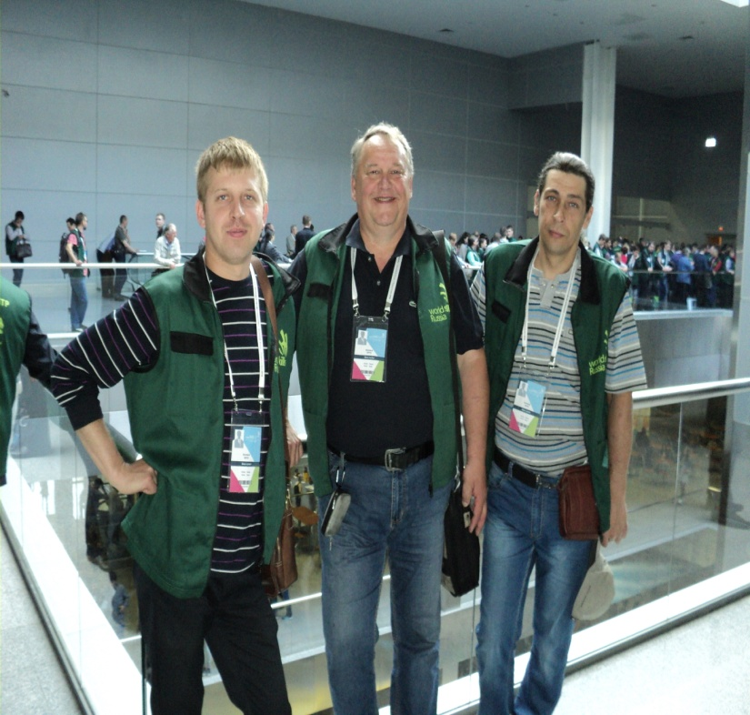
Первый модуль программы повышения квалификации Базового центра 23-27 мая 2016 года, г.Москва - г.Красногорск
Экспертные доклады «Движение WorldSkills International («Молодые профессионалы») как инструмент развития профессиональных сообществ и систем подготовки кадров»
«Стандарты компетенций WorldSkills International»
«Лучшие практики подготовки кадров по профессиям (специальностям) среднего профессионального образования с учетом стандартов компетенций WSI»
Экспертная лекция «Компетенции в системе разделения труда»
Экспертная дискуссия «Перспективные технологии и методики профессионального образования и обучения»

Slide 7
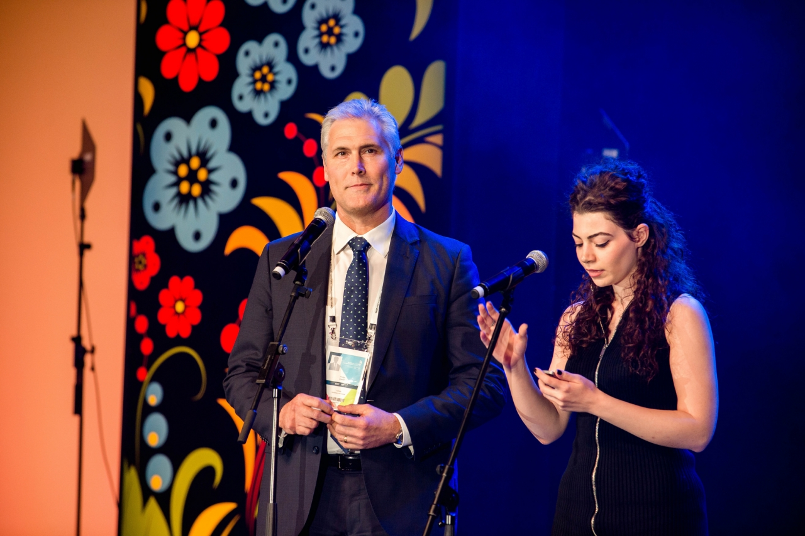
«Вкладываться в одного ученика можно, но это повлияет только на одного человека. Если прикладывать усилия к обучению преподавателей, то можно повлиять на тысячи учеников»
генеральный директор
WorldSkills International
Дэвид Хоуи

